Slide 1
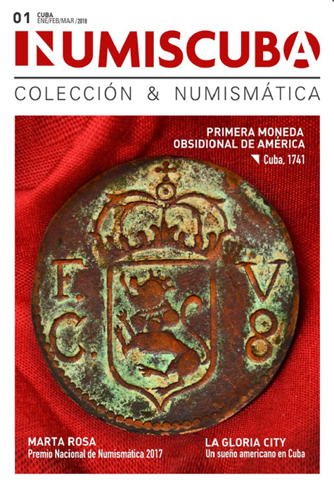
numiscuba
Colección y numismática

Slide 2
QUÉ SOMOS?
NUMISCUBA ES UNA JOVEN REVISTA ESPECIALIZADA EN NUMISMÁTICA CUBANA, ÚNICA EN SU TIPO.

Slide 3
QUE OFRECEMOS…
UNA PLATAFORMA PARA COMPARTIR IDEAS, INVESTIGACIONES Y NOVEDADES RELACIONADAS CON EL MUNDO NUMISMÁTICO Y EN GENERAL DEL COLECCIONISMO.
UN MEDIO DE COMUNICACIÓN QUE PERMITE EL ACCESO Y DIFUSIÓN DE INFORMACIÓN RELATIVA A ASPECTOS RELACIONADOS CON NUESTRO ÁMBITO .
NUESTRA PROPUESTA OFRECE ADEMÁS UNA VARIADA GAMA DE SECCIONES CON EL OBJETIVO DE CUBRIR LAS PREFERENCIAS DE NUESTROS LECTORES.
PUBLICACIONES CON UN ALTO NIVEL DE EXIGENCIA, VALORADAS Y EVALUADAS POR NUESTRO EQUIPO DE EXPERTOS CON MAS DE 20 AÑOS DE EXPERIENCIA.

Slide 4
OBJETIVOS
PROMOVER EL ESTUDIO, DIFUSIÓN Y CONSERVACIÓN DEL PATRIMONIO HISTÓRICO, CULTURAL Y SOCIOECONÓMICO DE LA NUMISMÁTICA CUBANA.
FOMENTAR EL CONOCIMIENTO DE ESTE TEMA EN TODOS LOS SECTORES Y NIVELES DE NUESTRA SOCIEDAD .
CUBRIR UN ESPACIO QUE HASTA EL MOMENTO ESTABA VACÍO..

Slide 5
SECCIONES fijas: - de la numismática - raíces numismáticas - numinoticias - tesoros numismáticos - el circulante - colección eca - el token - la numismática en el arte - curiosidades y pasatiempos - clasificados

Slide 6
Secciones OPCIONALEs: - inusuales - la entrevista - +numismática - coleccionando

Slide 8
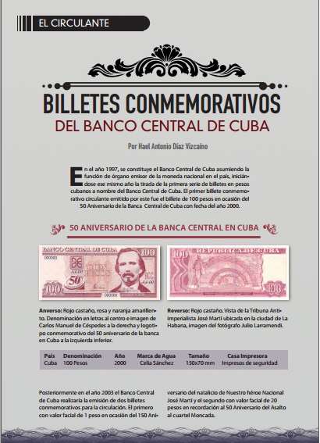
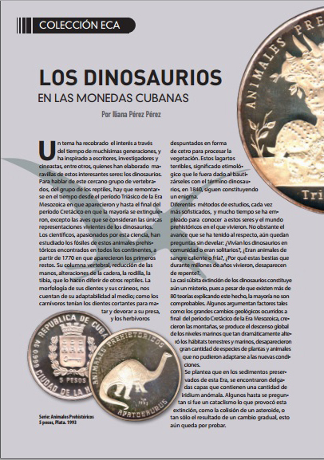
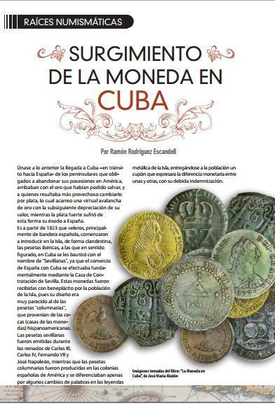
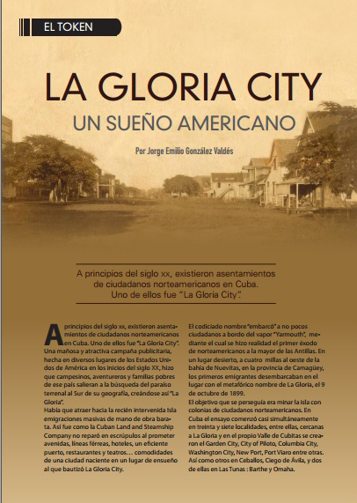
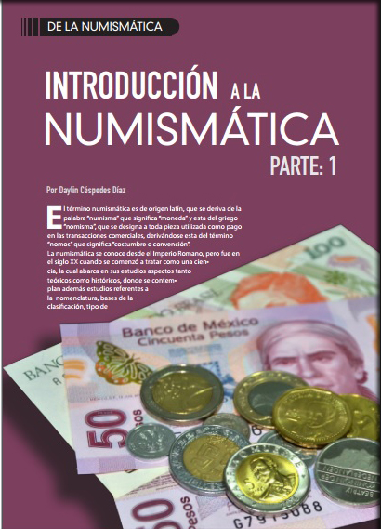

Slide 9
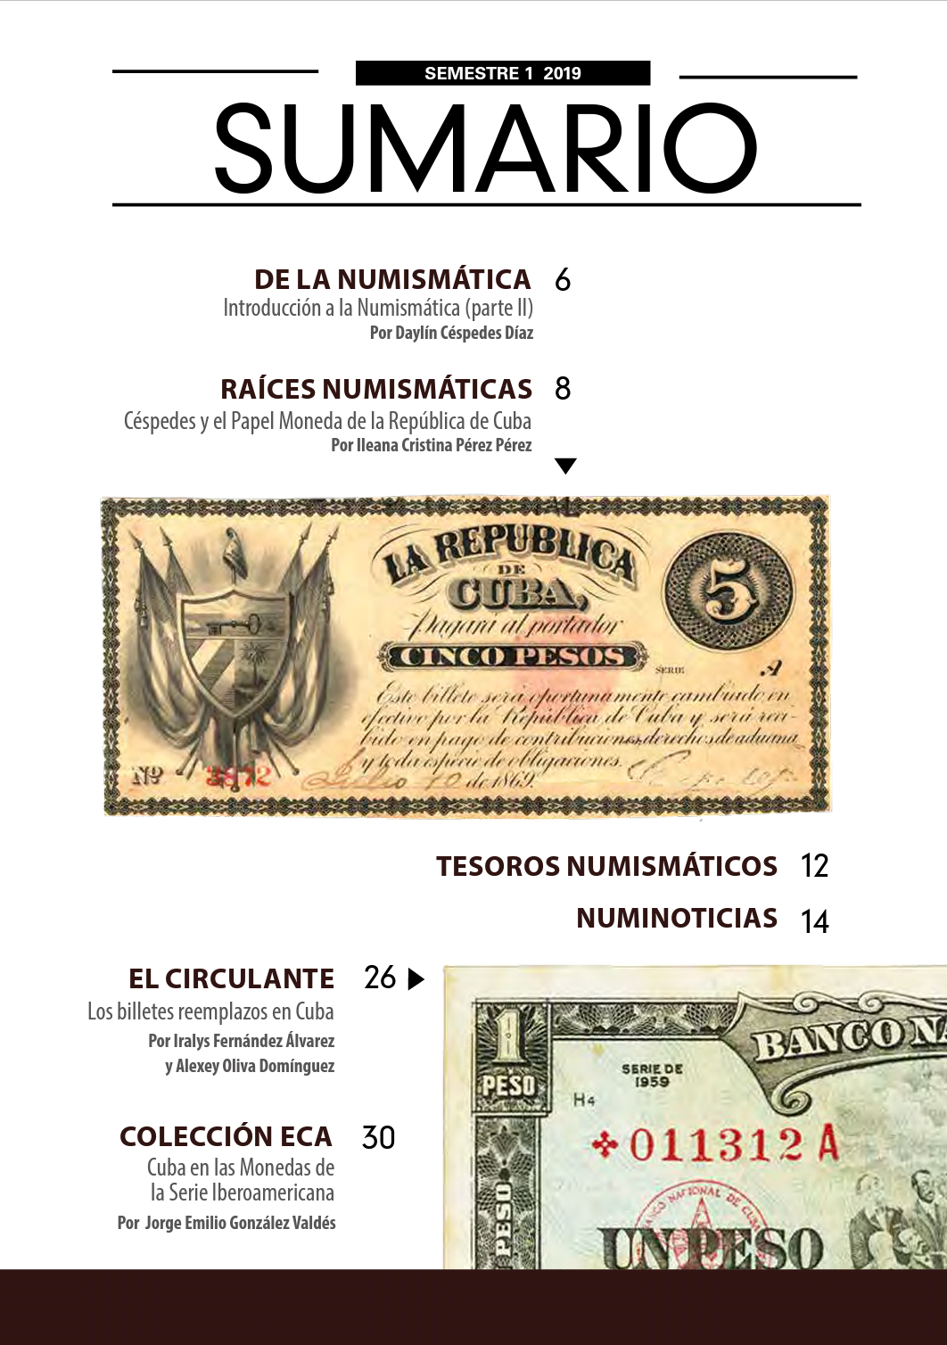
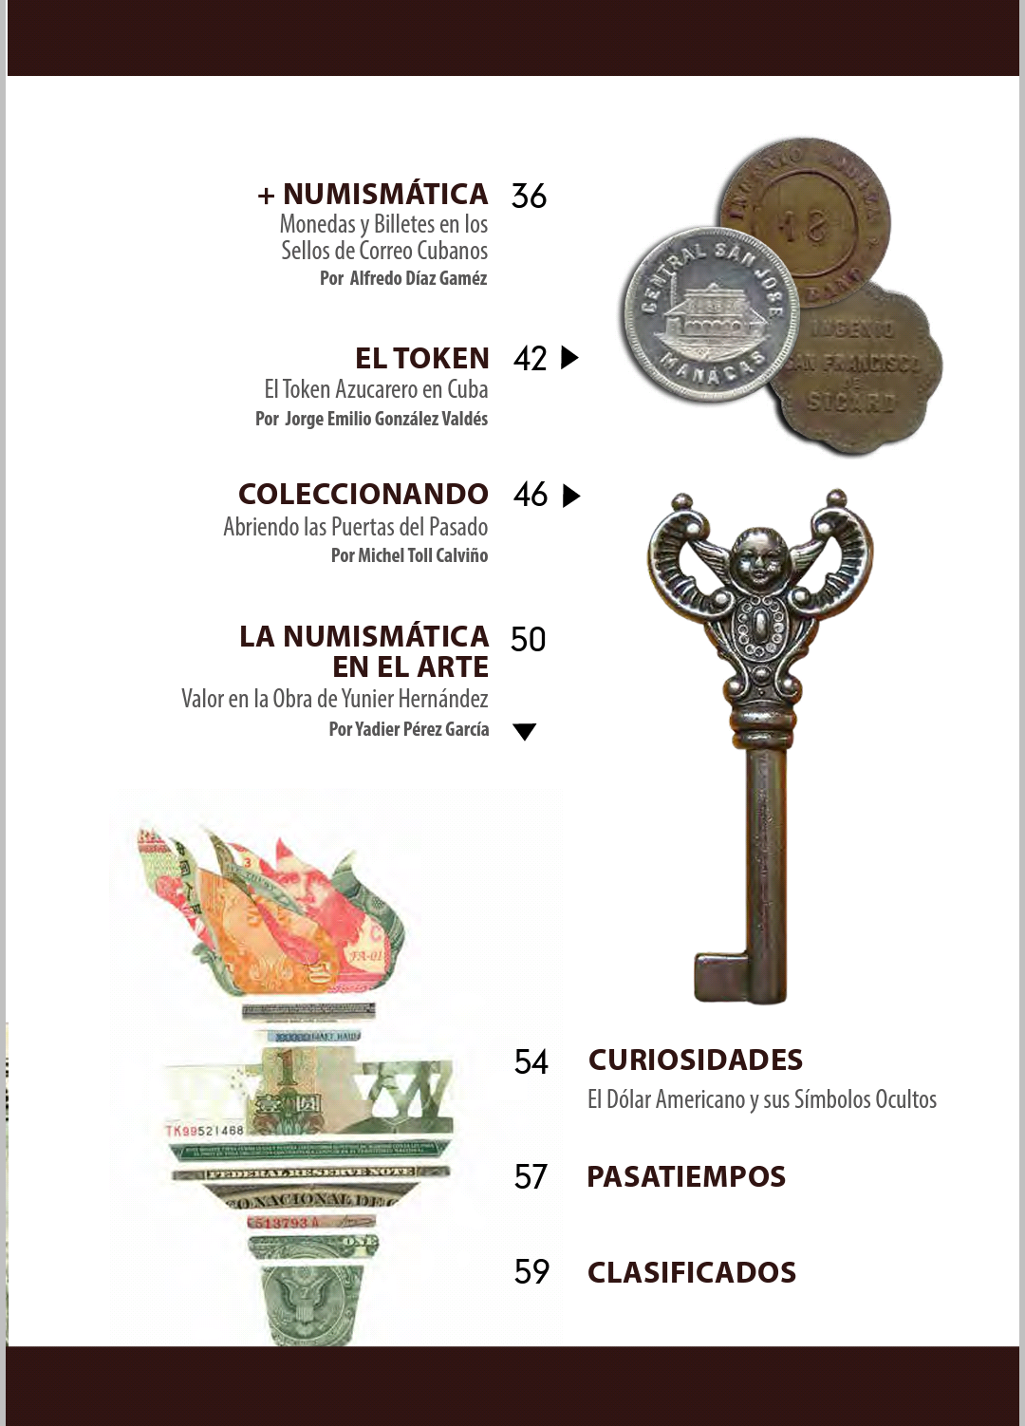

Slide 10
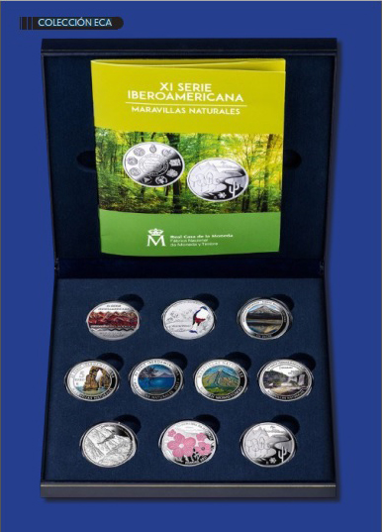
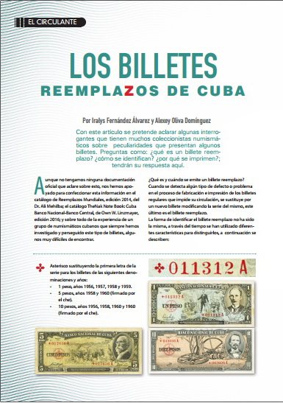
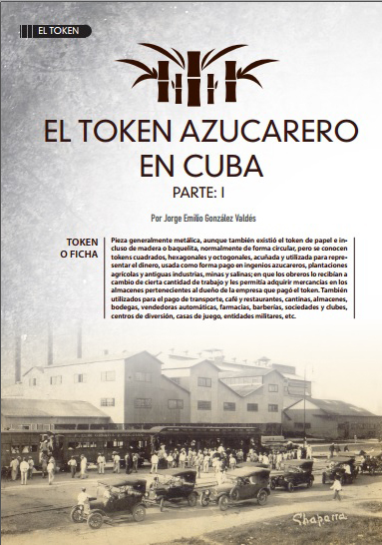
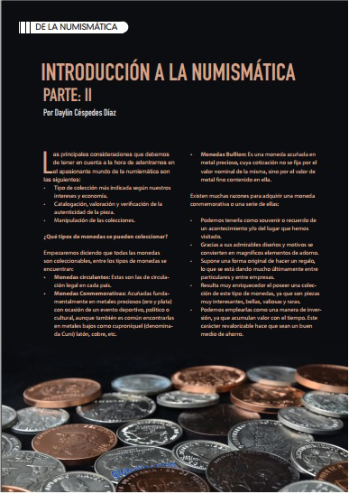
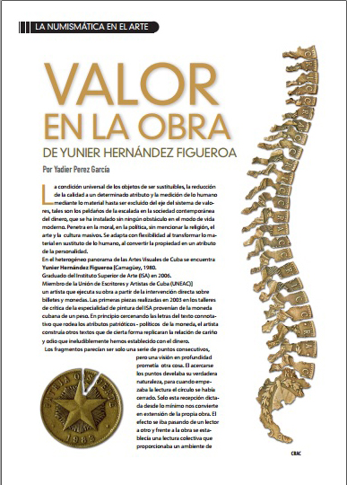

Slide 11
NUMISCUBA ESTA ABIERTA PERMANENTEMENTE A LA RECEPCIÓN DE ARTICULOS DE COLECCIONISTAS Y ESTUDIOSOS DE LA NUMISMÁTICA.. LOS INTERESADOS NOS PUEDEN MANDAR SUS PROPUESTAS AL CORREO: NUMISCUBA@GMAIL.COM
MUCHAS GRACIAS.

Slide 12
fin

